Slide 1

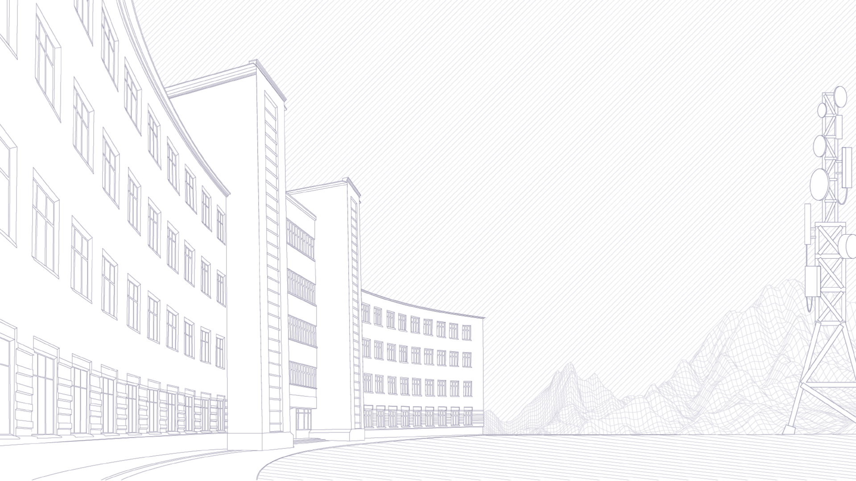
МТУСИ
Московский технический университет связи и информатики
100
лет

Slide 2


100
лет
100
лет
1921 - 2021
© Московский технический университет связи и информатики

Slide 3
100
лет
100
лет
1921 - 2021
© Московский технический университет связи и информатики

Slide 4
100
лет
100
лет
1921 - 2021
© Московский технический университет связи и информатики

Slide 5
100
лет
100
лет
1921 - 2021
© Московский технический университет связи и информатики

